Slide 1
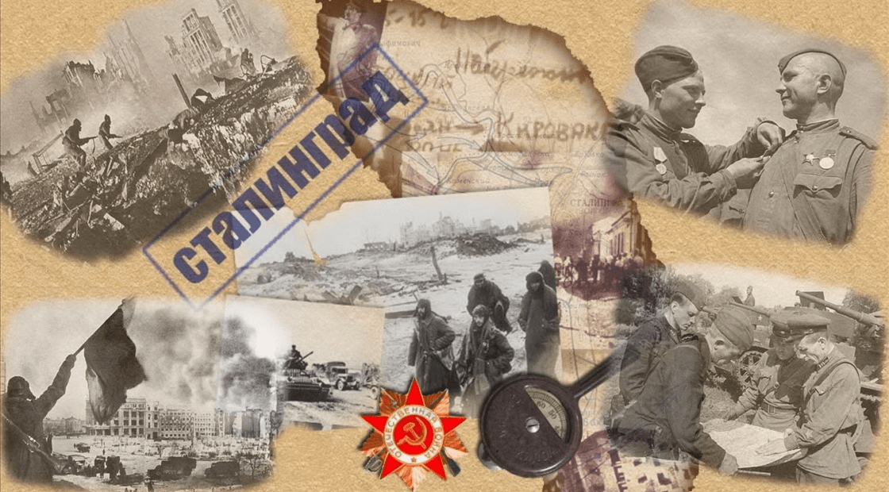

Сталинградская битва к началу Сталинградской битвы. Хроника и рассказы ветеранов
Новоберезанская сельская библиотека

Slide 2
2 февраля 1943 года завершилось невиданное по своему значению, размаху и напряжению сражение на подступах к Дону и Волге. Оно вошло в историю как Сталинградская битва. Двести дней и ночей Красная армия перемалывала отборные соединения Германии и ее союзников.
Сталинградская битва, которая изменила историю и переломила ход всей Второй мировой войны, началась 17 июля 1942 года и закончилась полной победой советских войск. Оборонительный этап операции продолжался до 18 ноября 1942-го, а с 19 ноября начался наступательный этап.
В разное время в боевых действиях участвовали войска Сталинградского, Юго-Восточного, Юго-Западного, Донского, левого крыла Воронежского фронтов, а также Волжская военная флотилия и Сталинградский корпусной район ПВО (оперативно-тактическое соединение советских войск противовоздушной обороны).

Slide 3
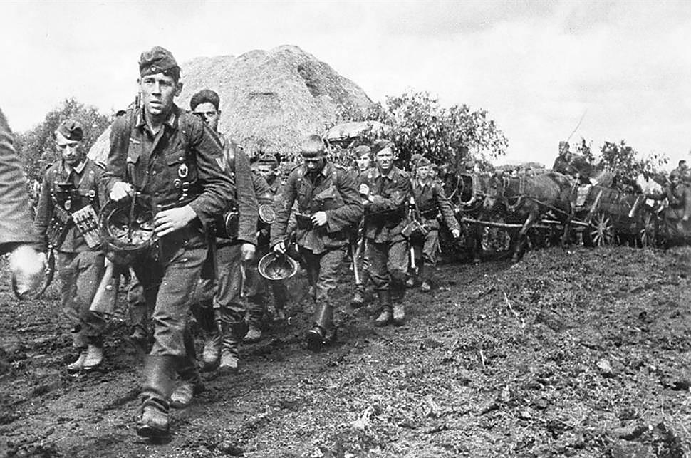
После поражения под Москвой зимой 1941 года немецкие войска уже не имели возможности для наступления по всему фронту. Поэтому командование вермахта выбрало в качестве стратегической цели на лето 1942 года одно направление – Кавказ.
Германии были необходимы его богатые ресурсы и прежде всего – нефть. Речь в первую очередь шла о месторождениях в Баку и Грозном. И если бы Советский Союз их потерял, то остался бы без горючего. А значит, без авиации, танков и даже без артиллерии, поскольку ее не на чем было бы возить.
Кроме нефти, немцы в результате этого наступления планировали захватить кубанские и ставропольские хлеборобные районы, которые позволили бы снабжать продовольствием вермахт, а также оккупированную Гитлером Европу. А СССР был бы лишен важнейшего источника продовольствия.

Slide 4
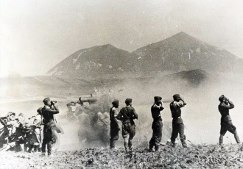
Новый удар по Красной армии должен был, по мнению Гитлера, привести Германию к окончательной победе. 5 апреля 1942 года фюрер подписал директиву № 41. В ней ставилась задача "на севере взять Ленинград, а на южном фланге фронта осуществить прорыв на Кавказ". 11 апреля был подготовлен план наступательной операции под кодовым названием "Блау" – наступление на воронежском направлении группы "Вейхс" (2-й полевой и 4-й танковой армий) и на Острогожском – 6-й армии.

Slide 5
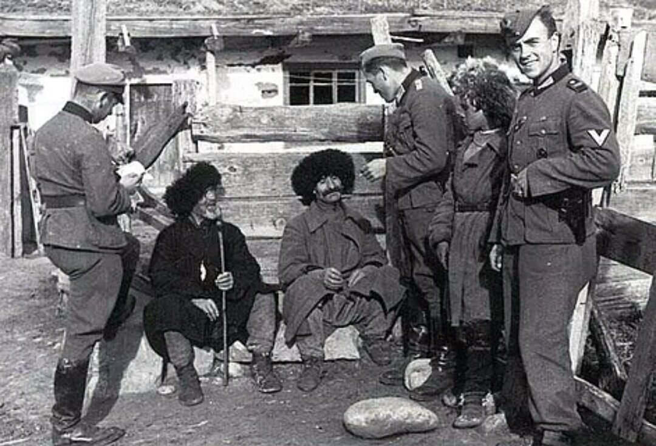
Сталинградская битва началась 17 июля 1942 года на дальних подступах к городу в большой излучине Дона. Оказанное здесь сопротивление войскам вермахта позволяло советскому командованию подтягивать резервы, восстанавливать боеспособность частей и соединений, вырвавшихся из окружения.
Однако немцы все глубже продвигались по советской территории. Постепенно они захватывали богатые промышленные и сельскохозяйственные районы, возникла угроза нефтяным месторождениям.

Slide 6
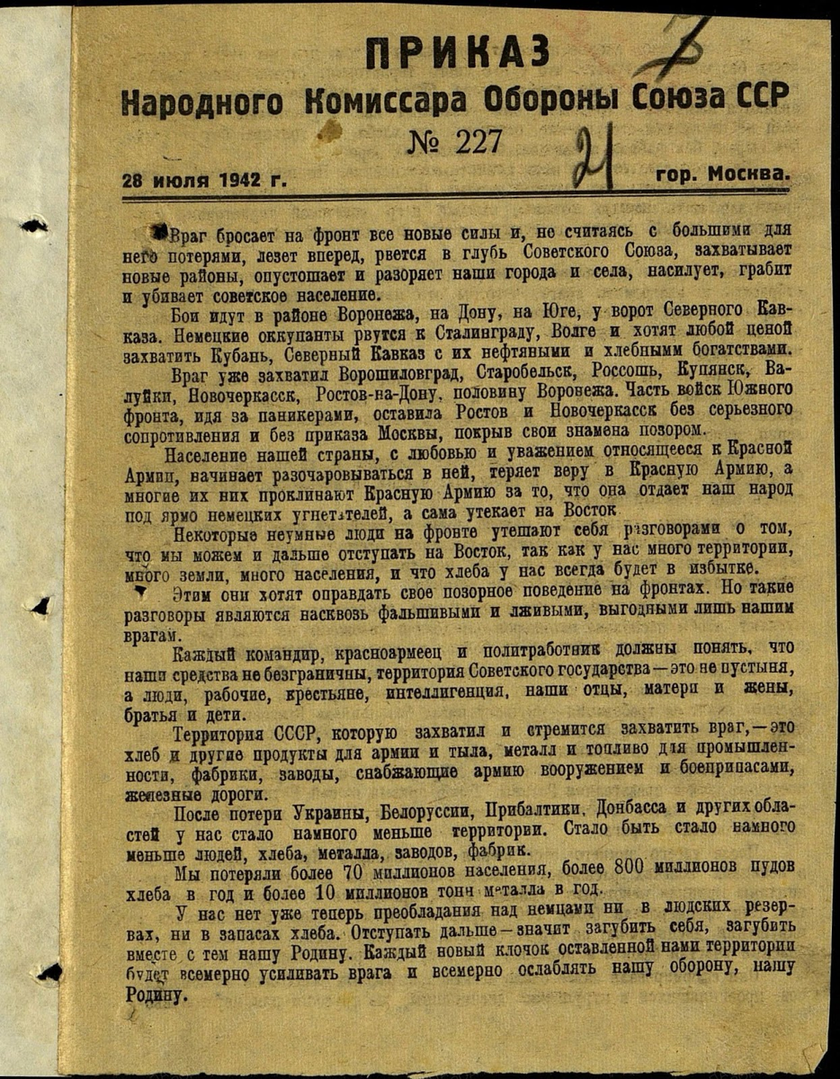
28 июля 1942 года появился приказ № 227 Верховного Главнокомандующего – он зачитывался в частях действующей армии и стал известен в народе под названием "Ни шагу назад!".
"Отступать дальше – значит загубить себя и загубить вместе с тем нашу Родину… Отныне железным законом дисциплины для каждого командира, красноармейца, политработника должно явиться требование – ни шагу назад без приказа высшего командования..."
Приказ предписывал предавать суду военного трибунала любых начальников, допустивших отход без приказа своих частей; создавал штрафные роты и батальоны для проштрафившихся бойцов и командиров; формировал в пределах армий заградительные отряды, которым разрешалось на месте расстреливать трусов и паникеров.
"Пора кончить отступление. Ни шагу назад! Таким теперь должен быть наш главный призыв", – гласил грозный документ.

Slide 7
Главные события Сталинградской битвы

Slide 8
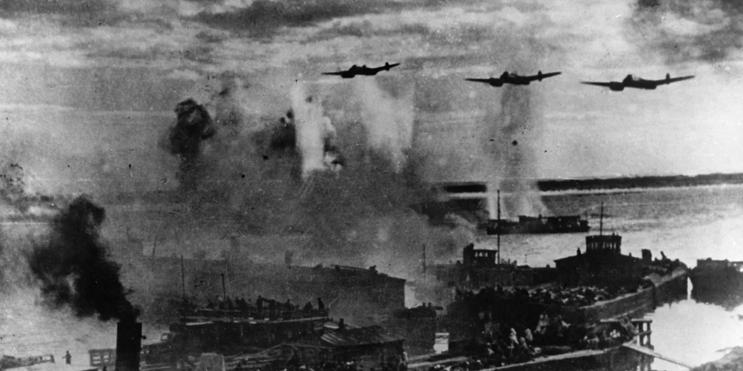
23–24 августа 1942 года
В 16 часов 18 минут 23 августа немцы начали штурм Сталинграда с воздуха. На город были брошены авиаэскадрильи 4-го воздушного флота Германии, усиленного воздушным авиационным корпусом.
Пикирующие бомбардировщики шли волнами с разных направлений. На бомбардировку города противник выходил группами по 6–9 самолетов. Бомбометание производилось по площади с горизонтального полета на высоте 5–7 тысяч метров, а к исходу 23 августа – на высоте 800–3500 метров.
Для увеличения радиуса наземного поражения бомбы сбрасывались с крутого разворота. Там, где ослабевала противовоздушная оборона, противник шел на бомбометание группами до 30 самолетов. Выбрав цель, немцы шли под целью по кругу, пикируя поочередно до высоты 300–500 метров.
В первый день штурма противник произвел 2 тысячи самолетовылетов. Бомбардировка жилых кварталов Сталинграда не прерывалась вплоть до 29 августа. Так, 24 августа к 18 часам на город налетело 57 групп самолетов, они сбросили до 300 фугасных бомб.

Slide 9
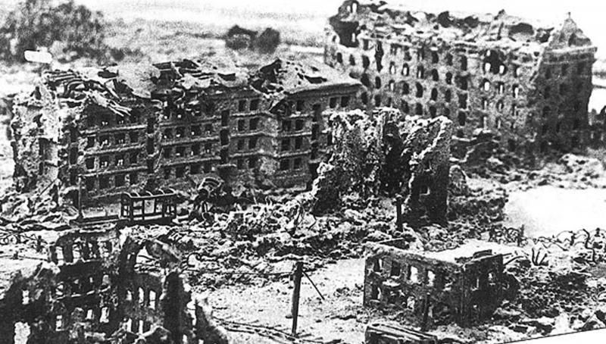
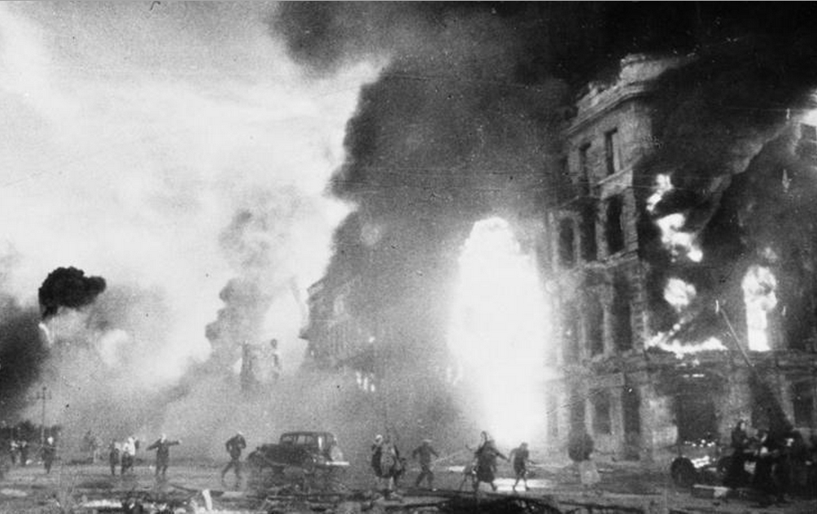
25 августа – сентябрь 1942 года
К этому времени советские войска уже понесли большие потери и отошли на основной рубеж обороны Сталинграда. Начинается битва на подступах к городу, которая переходит в сам город.

Slide 10
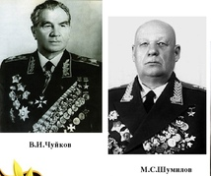
Сентябрь – ноябрь 1942 года
Переход от оборонительного этапа к этапу наступления. Советские войска под командованием генералов Василия Чуйкова (62-я армия) и Михаила Шумилова (64-я армия) отражают около 700 вражеских атак. Уже в ходе оборонительного сражения советское командование стало сосредоточивать силы для перехода в контрнаступление, подготовка к которому завершилась в середине ноября.

Slide 11
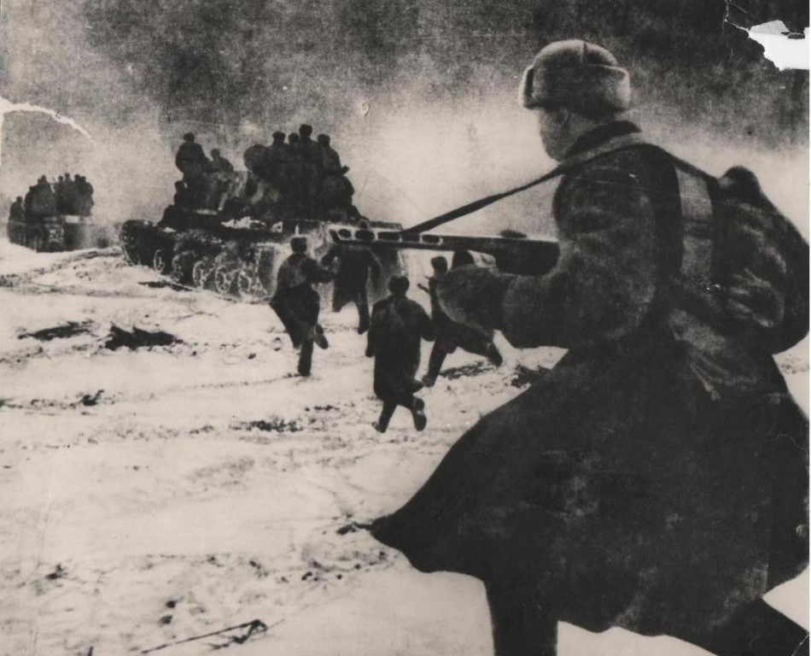
19 ноября 1942 года
Начало контрнаступления советских войск.
Наступление Юго-Западного фронта и 65-й армии Донского фронта началось 19 ноября после 80-минутной артиллерийской подготовки. К исходу дня на двух участках была прорвана оборона 3-й румынской армии. Сталинградский фронт начал наступление 20 ноября.

Slide 12
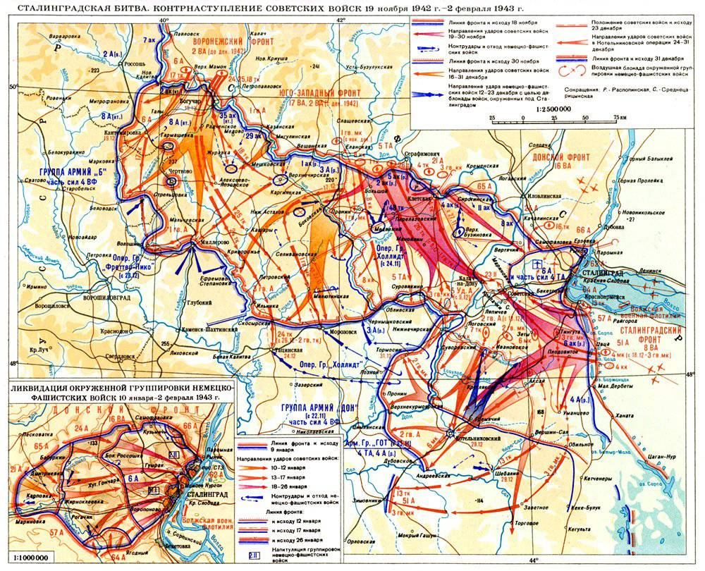
Нанеся удары по флангам главной группировки противника, войска Юго-Западного и Сталинградского фронтов 23 ноября 1942 года замкнули кольцо ее окружения. В него попали 22 дивизии и более 160 отдельных частей 6-й армии и частично 4-й танковой армии противника, общей численностью около 300 тысяч человек.
Протяженность внешнего фронта окружения составляла 450 километров. Расстояние между внешним и внутренним фронтами окружения колебалось в пределах 20–100 километров.

Slide 13
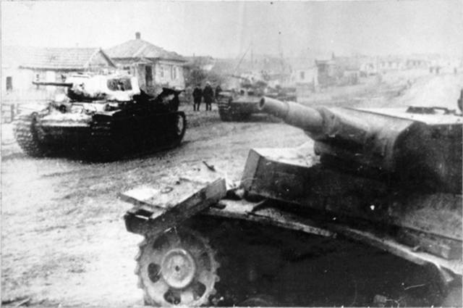
Декабрь 1942 года
12 декабря немецкое командование предприняло попытку деблокировать окруженные войска ударом из района поселка Котельниково, но эта попытка не увенчалась успехом. С 16 декабря развернулось наступление советских войск на Среднем Дону. К концу декабря 1942 года враг был разгромлен перед внешним фронтом окружения, его остатки были отброшены на 150–200 километров.

Slide 14
Интенсивность боев в Сталинграде была такой, что средняя продолжительность жизни солдата – и с немецкой и с советской стороны – составляла всего 15 минут. Бойцы под командованием командарма Василия Чуйкова активно использовали тактику ближнего боя и ночные контратаки. Также штурмовые группы внезапно врывались в здания и оборудовали там неприступные укреппозиции, а подходы к строению минировали.

Slide 15
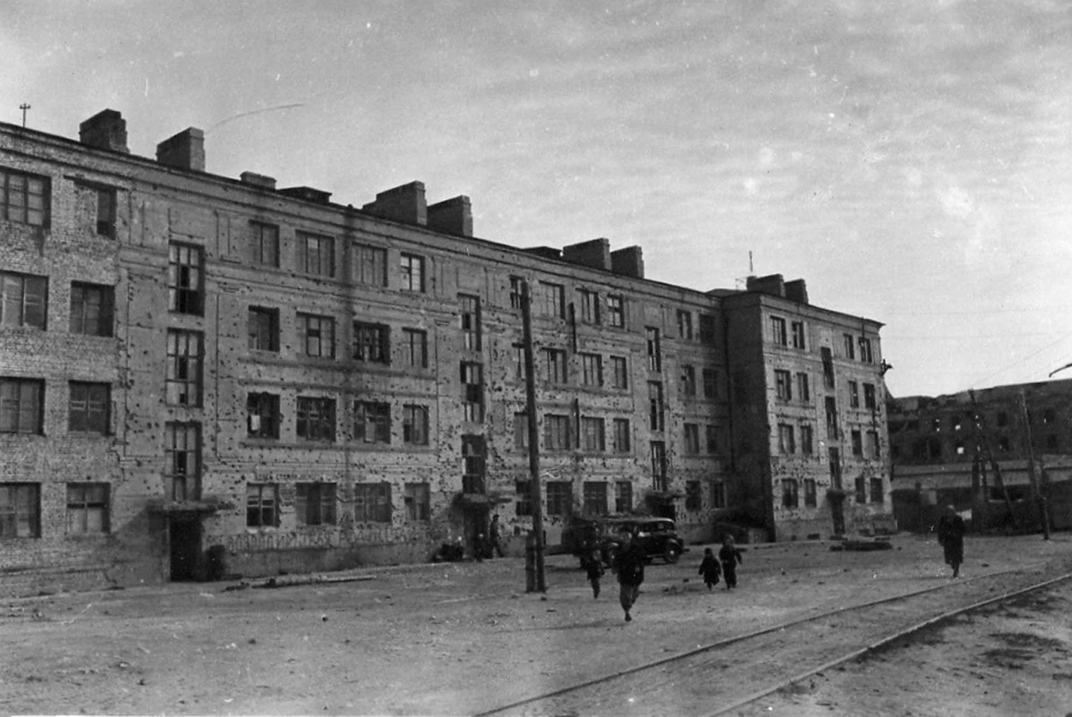
Ставший известным на весь мир пример такой тактики – дом Павлова. Обычное четырехэтажное жилое здание во время Сталинградской битвы превратилось в неприступную крепость, в которой 58 дней держала оборону небольшая группа советских солдат – всего 31 красноармеец. Этот дом знают во всем мире по фамилии старшего сержанта Якова Павлова, который принял на себя командование.

Slide 16
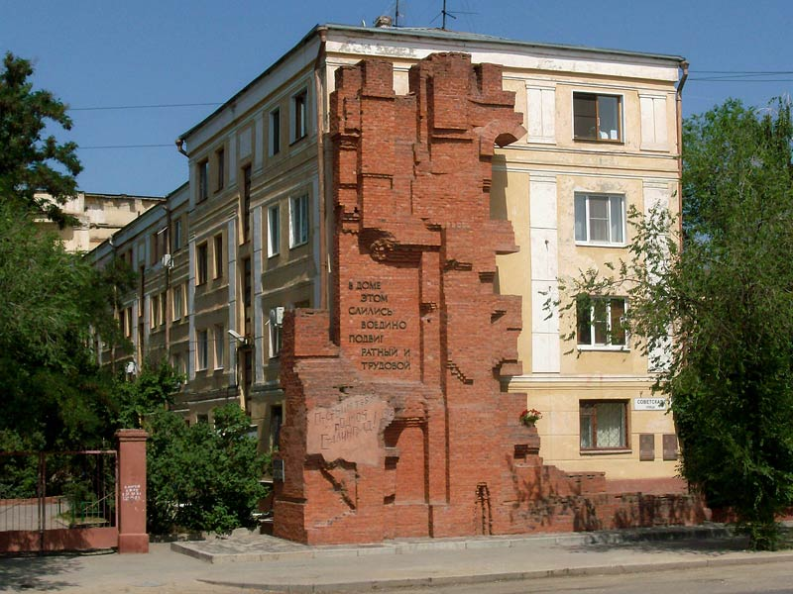
Оборона была организована очень грамотно. Здание обнесли колючей проволокой, подходы к нему заминировали, прорыли тоннель для доставки боеприпасов и провели под землей телефонную линию.
Выстоять в условиях постоянных гитлеровских атак могли только настоящие герои. Иногда немцы занимали первый этаж дома, и их оттуда приходилось выбивать. Согласованные и умелые действия красноармейцев привели к тому, что за два месяца боев из 31 бойца, защищавшего дом-крепость, погибли только трое.

Slide 17
Для окончательного разгрома немецкой группировки Донским фронтом под командованием генерал-лейтенанта Константина Рокоссовского была разработана и проведена операция "Кольцо". По плану предусматривалось последовательное уничтожение противника: вначале в западной, затем в южной части кольца окружения, а в дальнейшем – расчленение оставшейся группировки на две части ударом с запада на восток и ликвидация каждой из них.
Операция началась 10 января 1943 года. 26 января советские войска, соединившись в районе Мамаева кургана, расчленили вражескую группировку на две части. 31 января прекратила сопротивление южная группировка войск во главе с генерал-фельдмаршалом Фридрихом Паулюсом, а 2 февраля – северная, что поставило точку в уничтожении окруженного противника.
В ходе наступления с 10 января по 2 февраля 1943 года были взяты в плен более 91 тысячи человек, около 140 тысяч уничтожены. Во время Сталинградской наступательной операции были разгромлены немецкие 6-я армия и 4-я танковая армия, 3-я и 4-я румынские армии, 8-я итальянская армия. Общие потери противника составили около 1,5 миллиона человек. В Германии впервые за годы войны был объявлен национальный траур.

Slide 18
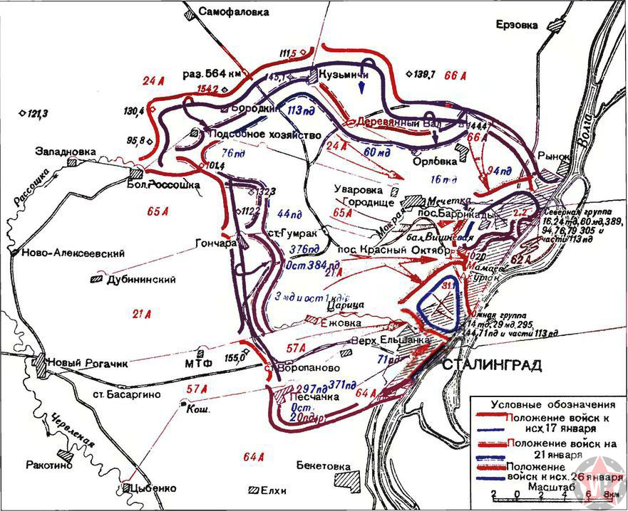

Slide 19
Утром 3 февраля 1943 года из всех репродукторов Германии раздавались похоронные марши, а в кирхах звучали заупокойные молитвы. Три следующих дня империя скорбела по своим солдатам, в том числе по фельдмаршалу Паулюсу, погибшему в сражении вместе со своей армией.
"Сражение в Сталинграде закончено. До последнего вздоха верная своей присяге 6-я армия под образцовым командованием генерал-фельдмаршала Паулюса пала перед лицом превосходящих сил врага и неблагоприятных обстоятельств... Генералы, офицеры, унтер-офицеры и рядовые сражались плечом к плечу до последнего патрона", – писали немецкие газеты.

Slide 20
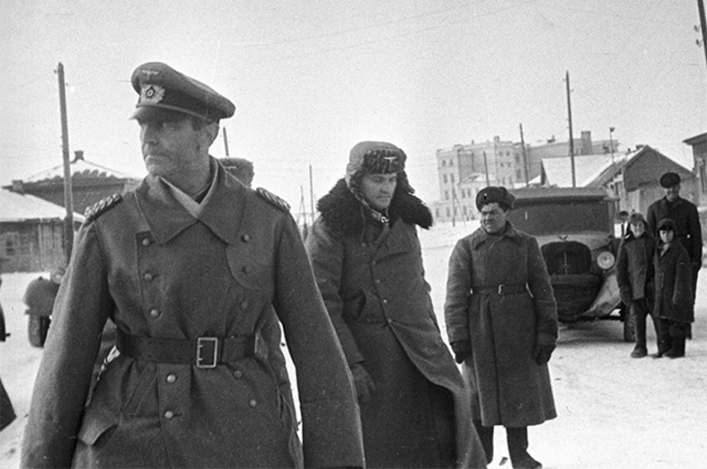
Но Паулюс был жив. 31 января командующий 6-й немецкой армией Фридрих Паулюс был взят в плен войсками 64-й армии генерал-лейтенанта Михаила Шумилова. Накануне, 30 января, Паулюс получил звание фельдмаршала, которое Гитлер присвоил своему военачальнику по радиограмме.
Повышение сопровождала короткая приписка: "Еще ни один немецкий фельдмаршал не попадал в плен".
От Паулюса недвусмысленно требовали покончить с собой. Это стало последней каплей, сломившей его волю. Утром следующего дня он согласился на переговоры о капитуляции.
К 12 часам 31 января Паулюса доставили в Бекетовку, где его встретил командующий 64-й армией генерал-лейтенант Михаил Шумилов. В тот же день фельдмаршала допросили и вскоре представили командующему фронтом генерал-полковнику Константину Рокоссовскому.

Slide 21
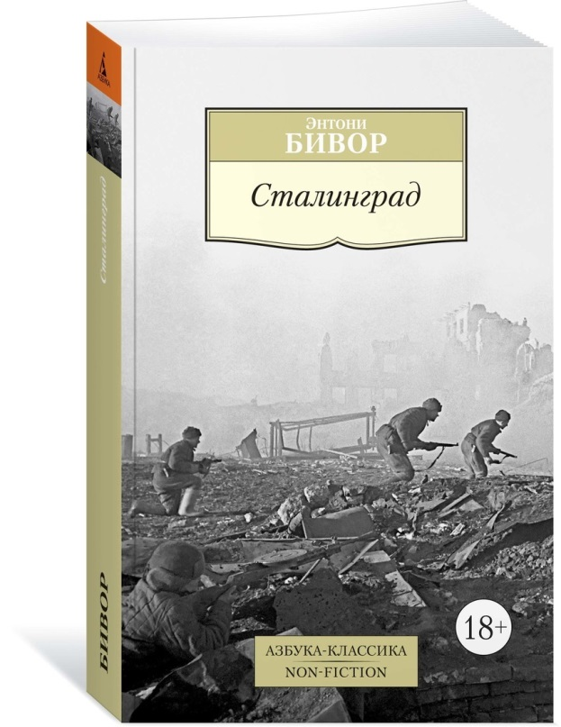
"За все время Второй мировой войны западные армии не совершили ничего, что достойно было бы встать в один ряд с этим великим подвигом", – заметил британский историк Энтони Бивор в своей книге "Сталинград". Сталинградская битва внесла решающий вклад в достижение коренного перелома не только в ходе Великой Отечественной войны, но и во всей Второй мировой войне. Красная армия захватила стратегическую инициативу и удерживала ее до конца войны. Поражение фашистского блока под Сталинградом подорвало доверие к Германии со стороны ее союзников и способствовало активизации движения Сопротивления в странах Европы. Япония и Турция были вынуждены отказаться от планов активных действий против СССР.

Slide 22
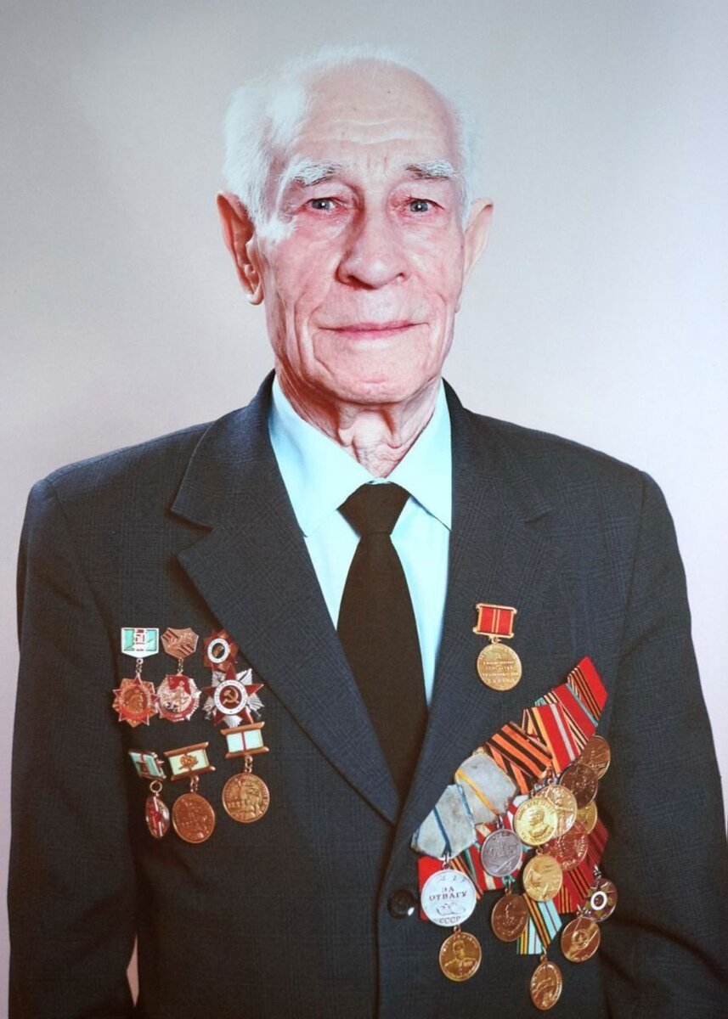
Павел Алексеевич Андреев: "Надо было стоять насмерть, и стояли"
Ветеран Великой Отечественной войны участник Сталинградской битвы Павел Алексеевич Андреев рассказал РЕН ТВ о том, каким он запомнил одно из величайших сражений XX века.
Павел Алексеевич служил в артиллерийском полку.
"Они меня приняли, молоденького пацана, как родного. Я был у них все равно как приемный сын сначала. Наш полк принадлежал главным, Москве подчинялся. За ними все время следили и посылали нас туда, где труднее. Командир наш (...) вытащил нас. А то все: уже полукруг был, осталось только замкнуть выход нам, и нас не было бы", – вспоминает Павел Алексеевич.

Slide 23
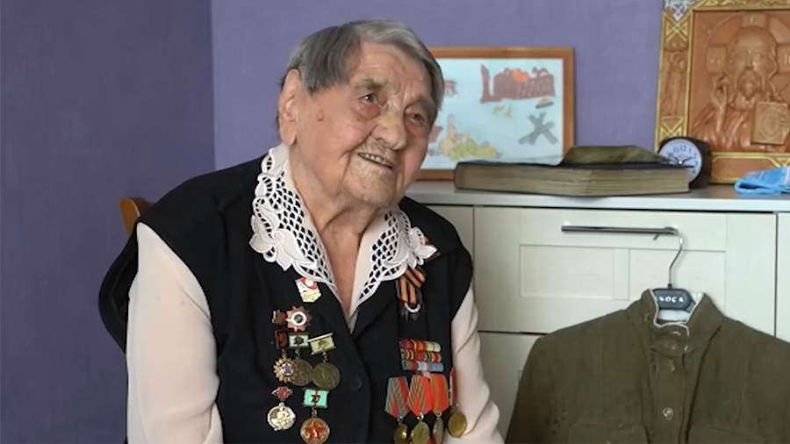
Таисия Ивановна Непогодина: "Вспоминается 19-летний раненый с материной молитвой в кармане"
"Это моя гимнастерочка. Я всю войну в ней прошла, много она видела. Как ее сберегла, я сама даже не знаю. Я работала в госпитале. Врач, хирург и две сестры. Мы по городу не ходили. Видели только раненых, которые к нам то приползали либо сами приходили, или товарищи их привозили. В начале-то война далеко-далеко была. Мы только принимали раненых, потом стали эвакуированные появляться", – рассказала Таисия Ивановна.

Slide 24
Когда фронт подошел ближе, госпиталь Таисии Ивановны было решено эвакуировать. На берегу Волги все попали под сильную бомбежку.
"Мы видели эту бомбежку только издалека. Потом уже рассказывали, как мирные жители убегали в степь во время бомбежки. У меня двоюродная сестра потом рассказывала, как они убежали, потом бомбежка кончилась, прибегает, а ее тетя лежит около убежища убитая", – вспоминает Таисия Ивановна.
В итоге госпиталь оказался в Баскунчаке, там медики возобновили работу.
"Мы занимали гостиницу. Там вспоминается много носилок, тут перевязочная у нас, несколько столов стоит у нас. Мы сразу несколько раненых принимали. Вспоминается один случай. К нам только поступил раненый, ему, наверное, лет 19 было. Его на стол только положили, и он умирает у нас. Мы его не спасли. Стали в кармане, вытаскиваем комсомольский билет, а там молитва старческой рукой написана. Ничего не спасло, ни комсомольский билет, ни материна молитва. Раненых много пришлось хоронить, а всех жалко было", – рассказала Таисия Ивановна.
Ветеран уверена, что Красной армии удалось победить благодаря мужеству и стойкости ее бойцов.

Slide 25
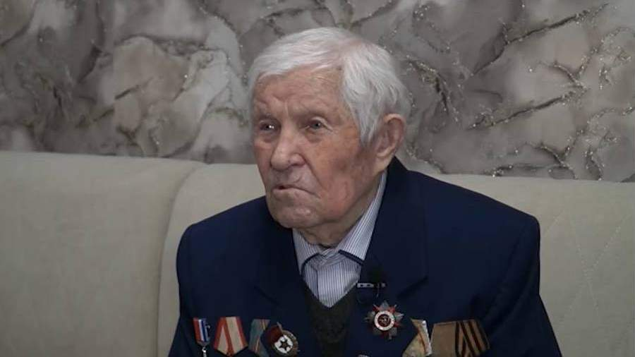
Александр Васильевич Ермишкин: "Я ростом маленький, немцы не попадали в меня"
Участник Сталинградской битвы Александр Васильевич, которому сейчас 100 лет, участвовал в освобождении Венгрии и Югославии, а победу встретил в Австрии.
Будущий герой попал на фронт в 1942 году и шесть лет прослужил в армии в звании сержанта. Когда 19-летний Александр пришел на распределение, командование не знало, куда его направить из-за небольшого роста. В итоге Ермишкин служил связистом.
"Пришел, а мне: "Куда тебя деть-то, пацан? По росту не брали даже. (...) Я пацан был там. Катушку таскал маленькую, связь держал. Больше никуда не брали. Ростом был очень маленький, рост у меня тяжелый был. Офицер: "Ну куда тебя, иди домой!" Смеются, а что они сделают. А я плачу", – вспоминает Александр Ермишкин.

Slide 26
Главным воспоминанием о службе на фронте ветеран назвал острое желание жить.
"Что запомнилось из солдатской жизни? Чтобы остаться жить. Вот и все. Больше не надо ничего, только жить. Мы молодежью были. По сути, дети. Что мы, знали в то время, что такое война? Нечему было радоваться. Под Харьков аж пришел, потом в Сталинград, из Сталинграда назад", – рассказал Александр Васильевич.
Ермишкин считает, что его небольшой рост сохранил ему жизнь и позволил выжить во время войны – немцы просто не попадали в него.
"Бомбили нас беспощадно. Канонада все время гремела. Первое время вообще испуг был, а потом думаешь – убьют и убьют. И все. (...) То обстрел, то бомбежка. То обстрел, то бомбежка. Вот два варианта. Жив, слава Богу. Я ростом маленький. Немцы не попадали в меня", – поделился герой.

Slide 27
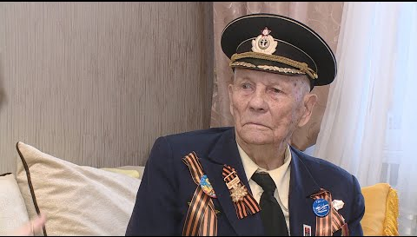
Волга горела. Александр Николаевич Еремин, несмотря на юный возраст – 14 лет, служил на речном флоте. Помогал отцу, который был капитаном буксира. Вместе они возили боеприпасы на правый берег под свинцовым дождем немцев.
"Вообще-то, немножечко страшновато. Думаешь, Боженька, помолись, чтобы не попала бомба. И все. Прошло все, слава Богу, так и работали", – рассказывал ветеран.
Боеприпасы и подкрепления везли на Мамаев курган, за который сражались 135 дней. Даже трава отказывалась здесь расти – на квадратный метр приходилось до 1200 осколков и пуль.

Slide 28
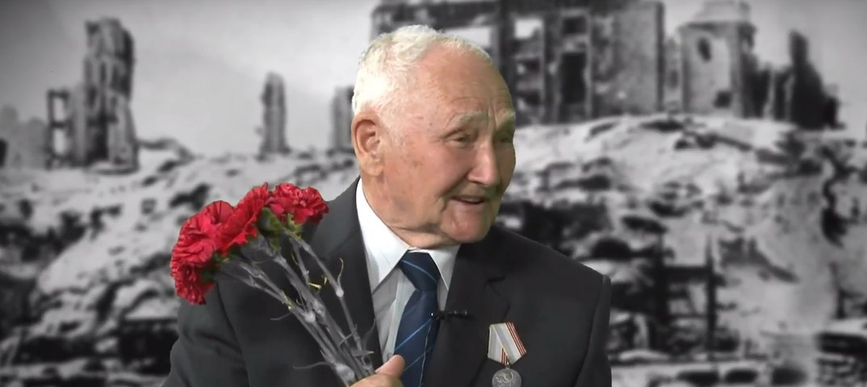
23 августа 2023 года суд Волгограда признал геноцидом зверства, которые творили фашисты во время Сталинградской битвы. Не менее ста тридцати тысяч жителей тогда были расстреляны и измучаны. Среди них – тысячи детей. Основу дела составили свидетельства тех, кто пережил этот ужас.
Альберт Петрович Машков приходил в суд ровно через 81 год после того "черного воскресенья", разделившего его жизнь на до и после. 23 августа 1942 года в четыре часа дня Сталинград был фактически стерт с лица земли мощнейшим авиаударом люфтваффе.

Slide 29
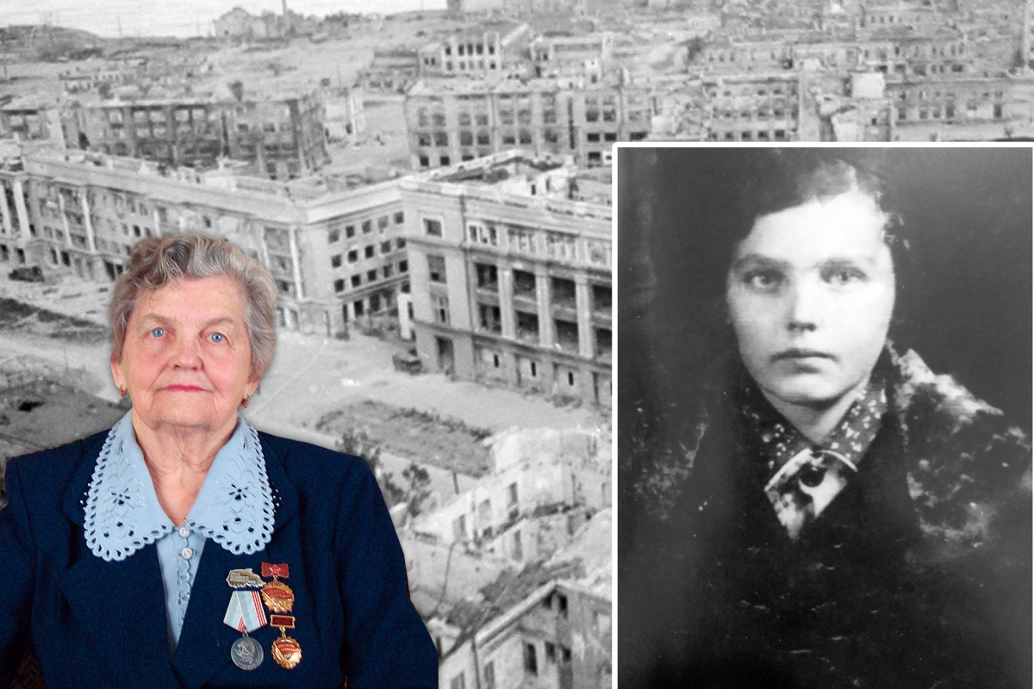
"Брата родного убило, сестру двоюродную, две сестры двоюродные, две тетушки, дядю родного с сыном немцы угнали. Одну из тетушек расстреляли в колонии", – рассказывала ветеран войны Лидия Киселева.

Slide 30
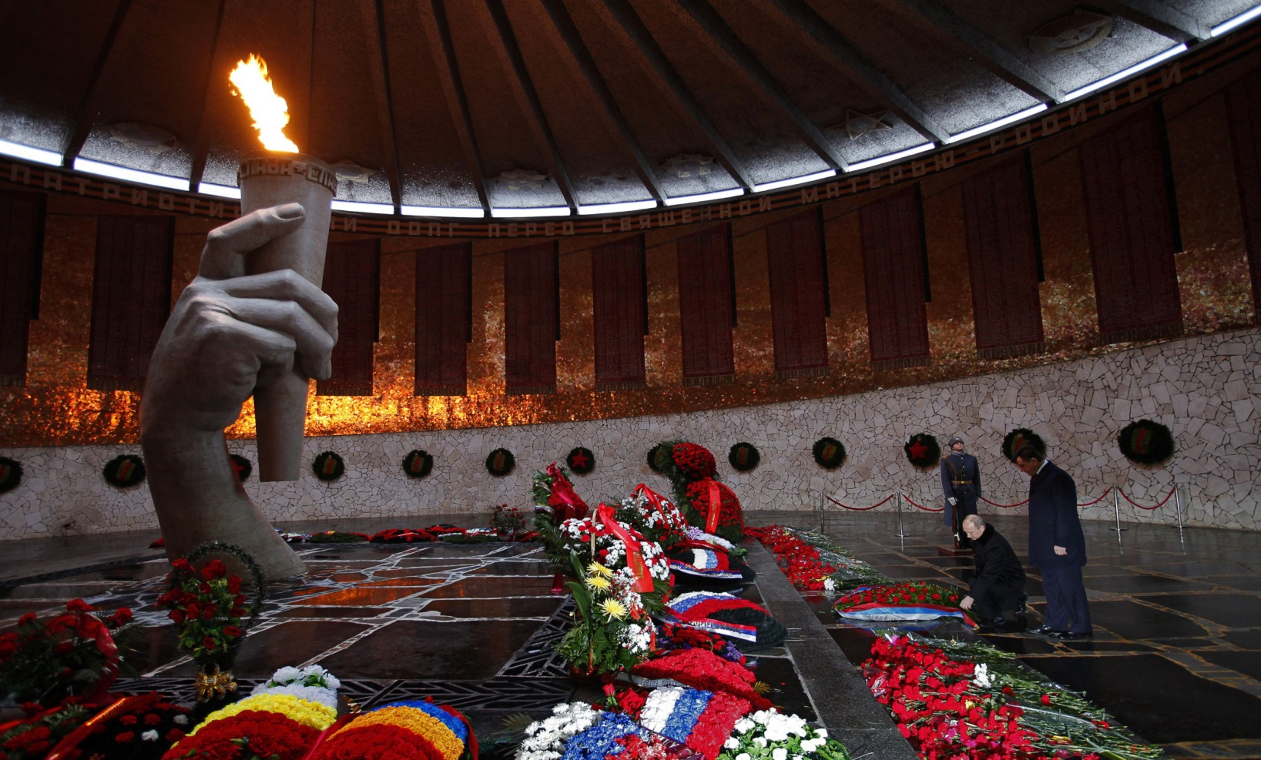
На 2 февраля 1943 года в городе оставались 32 тысячи 181 житель. В Центральном районе было всего 7 человек. Во время Сталинградской битвы погибли 42 754 мирных жителя города. На подневольный труд в Германию оккупанты угнали, по одним источникам, 46 тысяч сталинградцев, по другим – около 75 тысяч, из которых многие погибли в пути от голода и болезней.

Slide 31
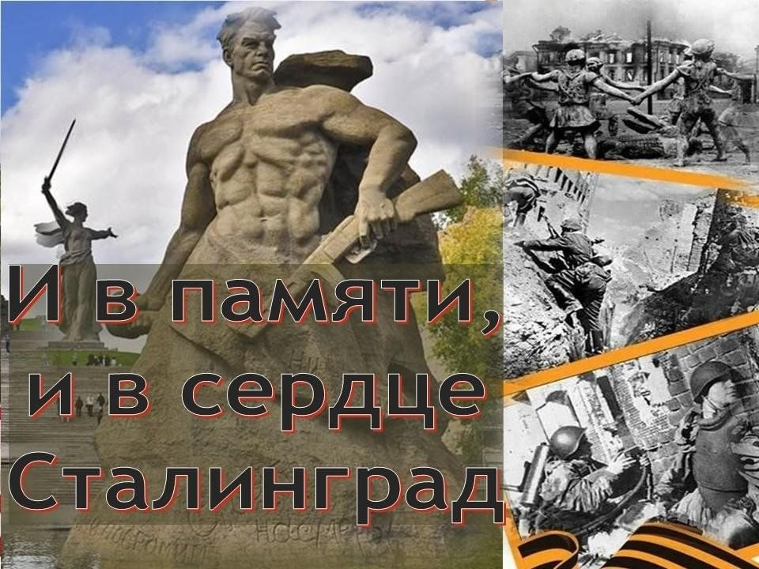

Slide 32
Спасибо за просмотр

